Slide 1
各地图产品介绍材料
AE
2024/04/07

Slide 2
市面上各地图产品类别划分
产品类别 | 主要内容 | 数据范围 | 精度 | 应用方式
HD 高精地图 | 车道级几何、 属性 | 城市高快 部分城市道路 | 厘米级 | 1. 提供静态地图文件，自行编译生成路径规划地图使用（时空道宇等）； 2. 提供EHP引擎，采用ADASISv3协议实时播发（腾讯/百度等）； 3. 提供数据引擎，使用API调用（腾讯/朗歌等）；
 | 车道级拓扑联通
 | 路口面几何 、拓扑连通
 | 红绿灯面几何、 属性
 | 停止线几何 、属性
 | 人行横道面几何、 属性
 | 交通标志面几何、 属性
HD Air地图 | 道路级几何、 属性 | 城市高快 部分城市道路 | 分米级 | 提供数据引擎，使用API调用；
 | 道路级拓扑联通
 | 车道变化Dot点、属性
 | 路口车道级拓扑连通
 | 停止线位置点
ADAS地图 | 道路级几何、属性 | 城市高快 | 分米级 | 提供EHP引擎，采用ADASIS v2/v3协议实时播发； 主要应用于 L2+ ADAS功能；
 | 道路级拓扑连通
 | 曲率、坡度、航向
SD 数据引擎 | 道路级几何、属性 | 全域道路 | 米级 | 提供SD导航地图的后台数据引擎，使用API调用；
 | 道路级拓扑连通
SD 导航地图 | 全局路线link信息 | 全域道路 | 米级 | 提供SD导航地图APP +AIDL SDK 实时播发；
 | 基础引导信息
 | 推荐车道信息
 | 高速设施信息

Slide 3
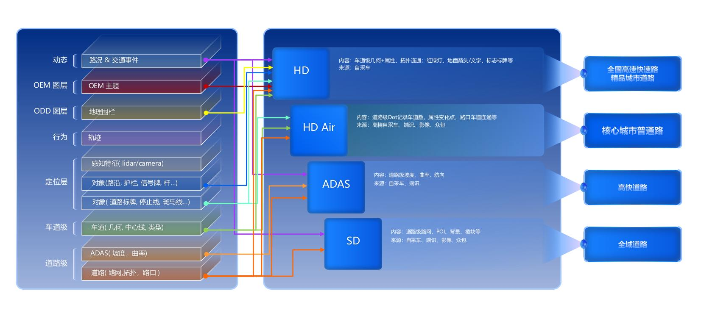
腾讯地图模块分级描述
腾讯各级地图模块输出要素

Slide 4
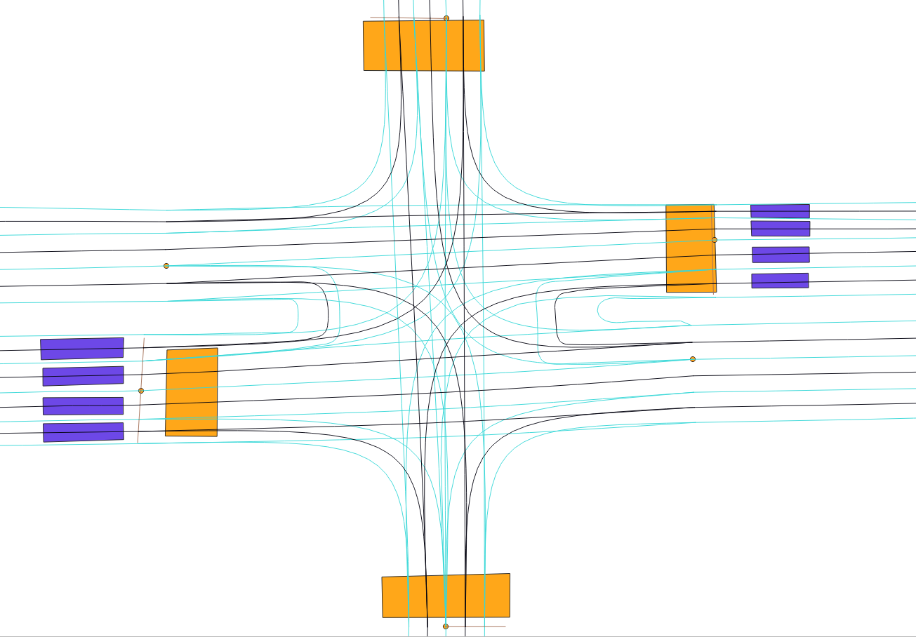
HD 地图要素示意
HD 地图要素描述最完整、丰富
交通标志面要素
路口虚拟引导线
人行横道面要素
车道线
车道中心线
停止线

Slide 5
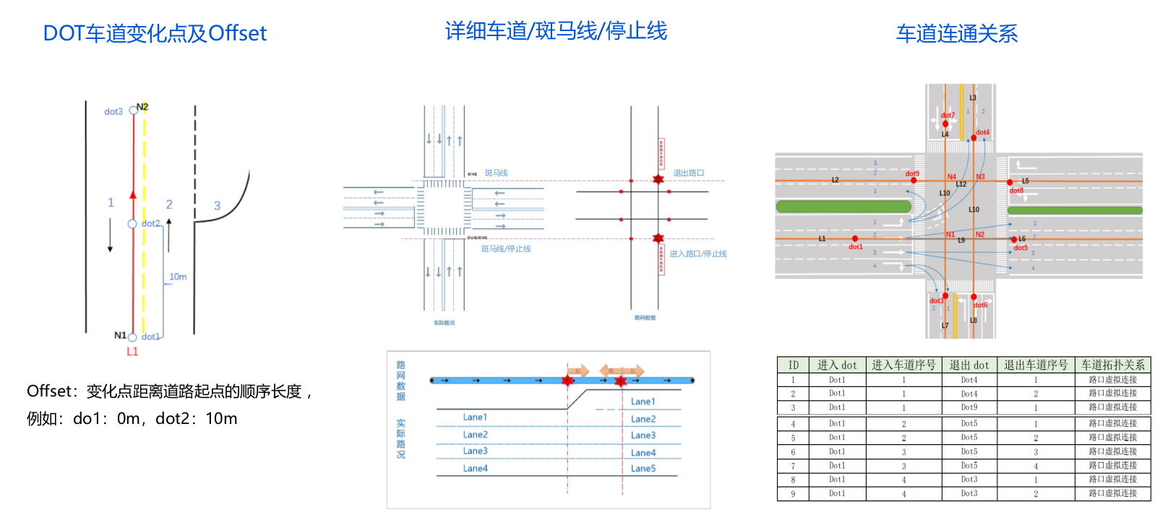
HD Air地图要素示意
HD Air地图对车道级要素作了几何简化，相较于HD 地图，HD Air地图仅提供车道变化位置点信息

Slide 6
ADAS地图（EHP接收 引擎，EHR解析引擎）
Electronic horizon provider 电子地平线： 为高精地图数据分发引擎
采用标准化ADASIS协议接口传输
可根据主机厂架构设计，支持多种集成方式：
独立地图盒子
集成在IHU内
集成在域控内
RTK
Position
Route Data
Path Control
Profile
Switch Info
......
智驾应用
NOA
车载以太网
车机导航
EHP
EHR
ICC
ADASIS v3
HWA
解析
TJP
...
HD Map
L2+应用
参考《ADASIS v3 协议：地图数据传输标准化通信协议》

Slide 7
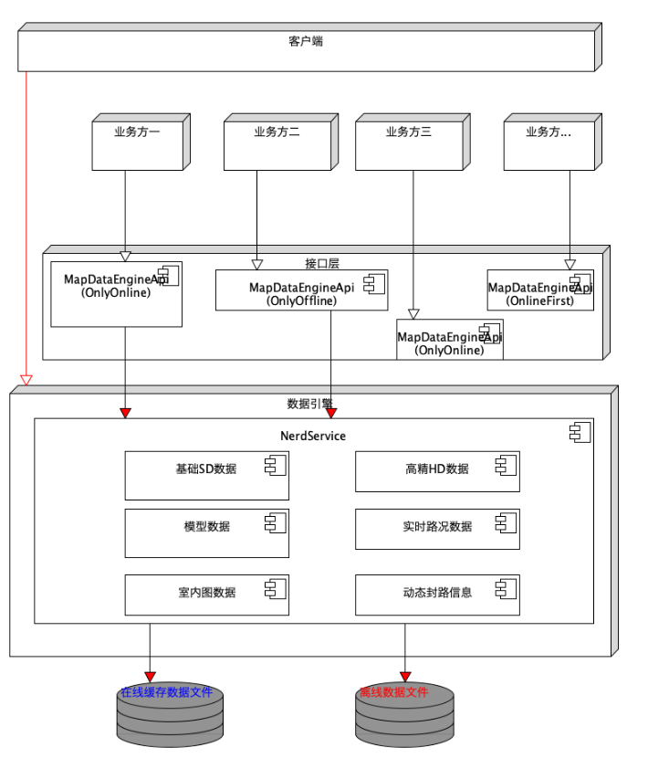
SD数据引擎
SD数据引擎SDK是一套供上层业务方检索地图数据的服务及接口；
提供SD/HD Air/HD多级别数据的独立API接口；
支持在线加载和离线本地读取两种模式获取数据文件；
同时支持多个业务方创建多个引擎接口来加载地图数据;
支持平台： linux x86_64/aarch64等，可直接部署在SOC中；
语言： c++;

Slide 8
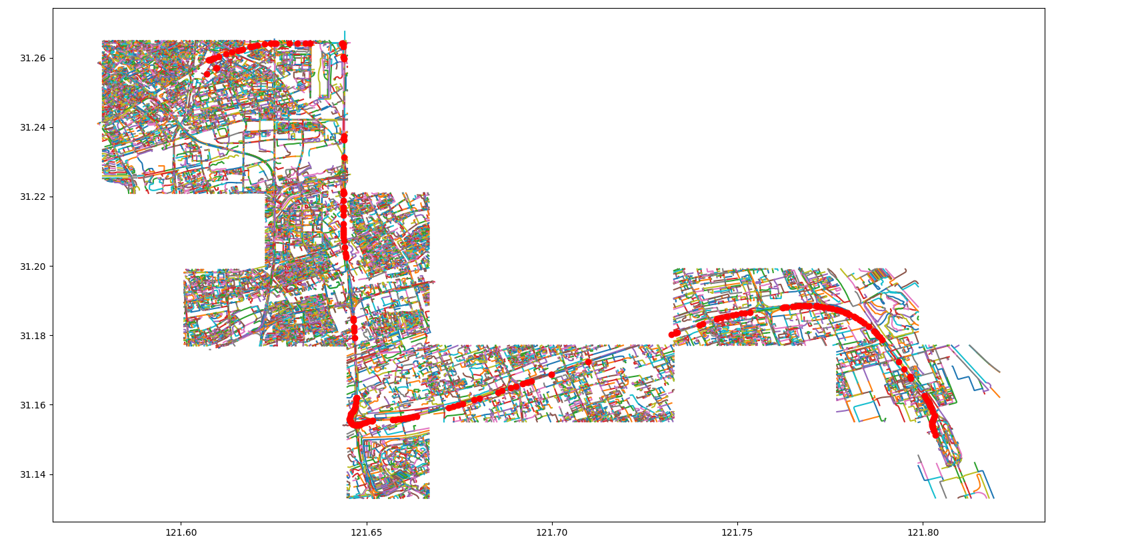
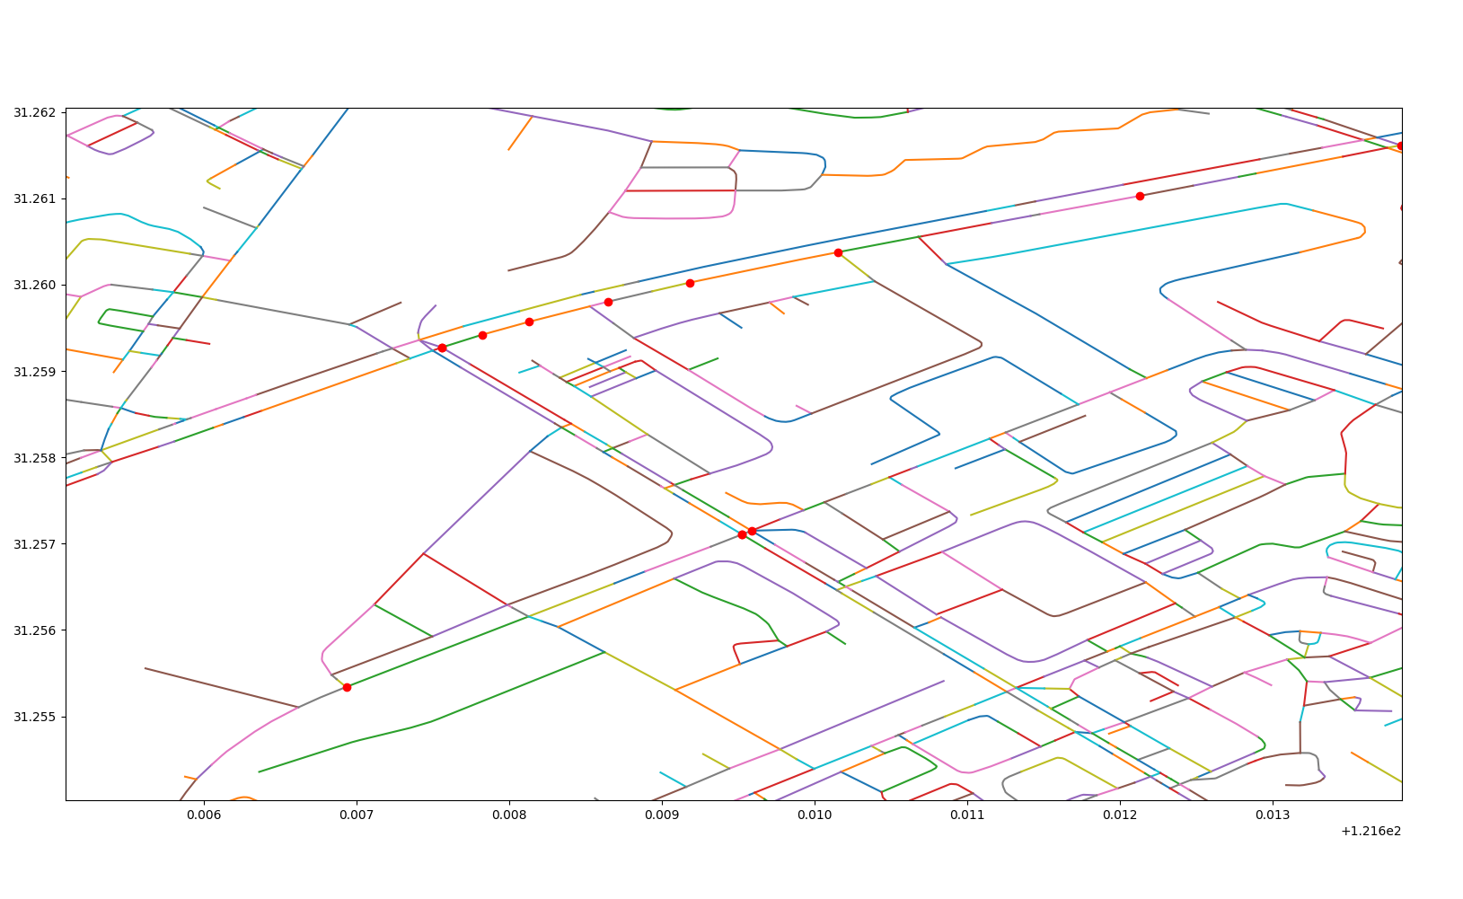
SD数据引擎示意
红色路径点： 导航3.0 APP透出的导航路径(金科园-浦东机场)
底图：SD数据引擎透出Link

Slide 9
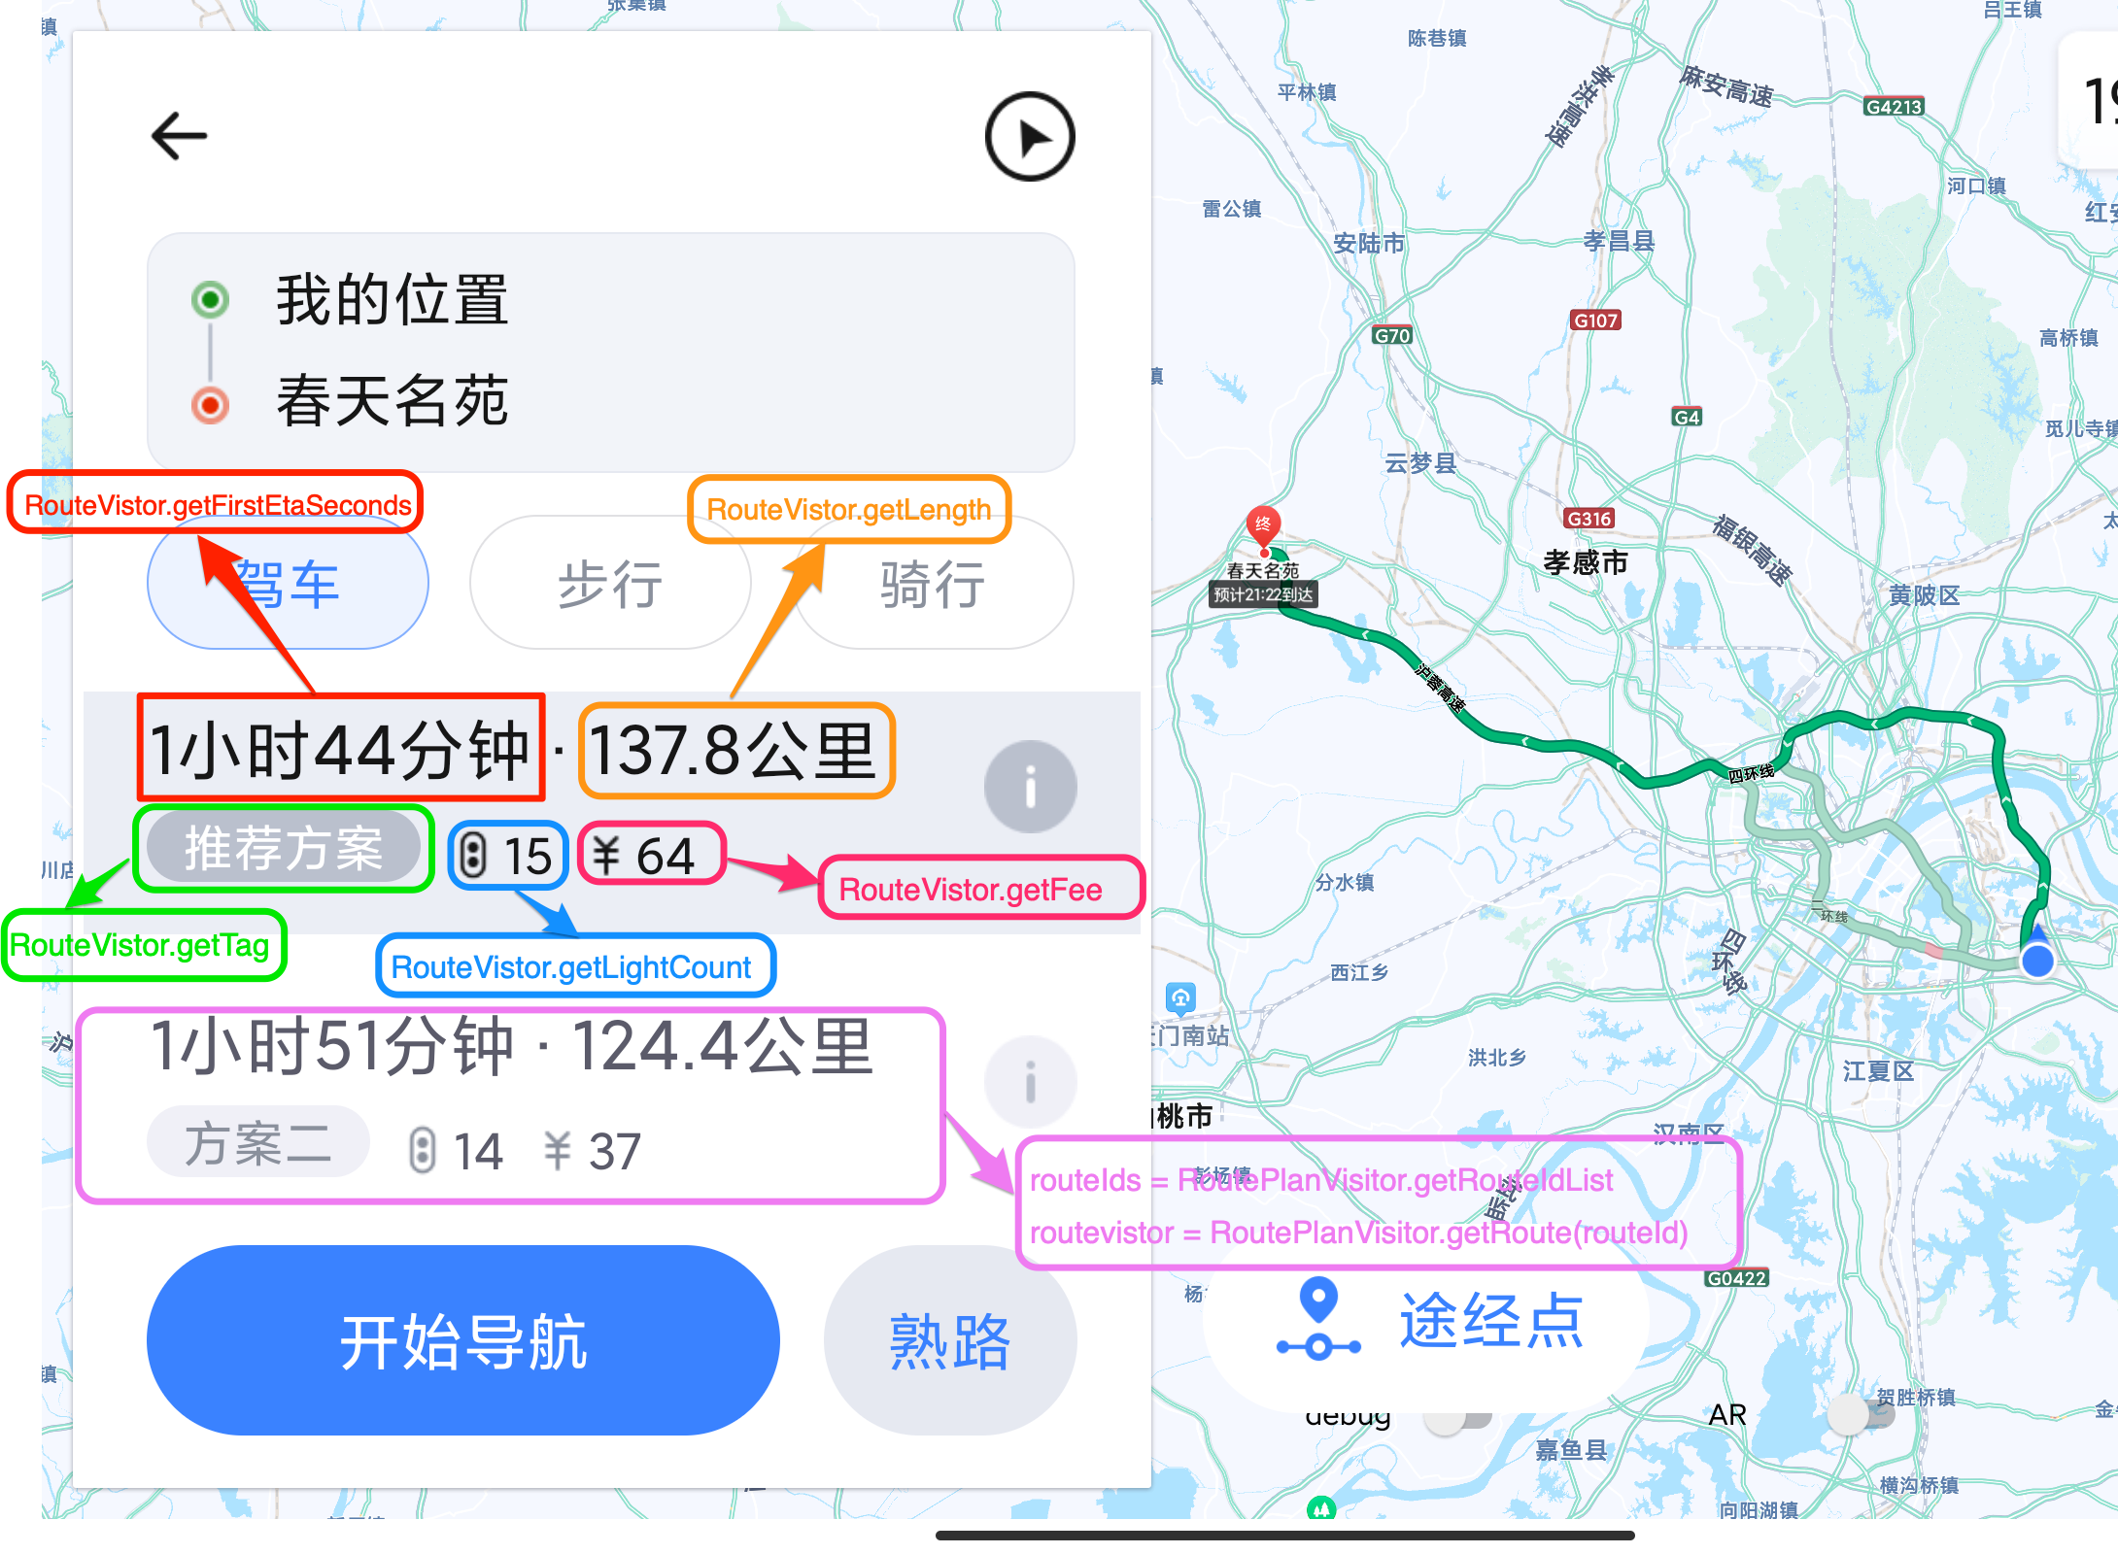
腾讯SD导航地图APP和数据API
1. 全局路径信息
字段 | 说明 | 备注
getFee | 获取收费金额 | 新版腾讯导航APP 仅透出路线LinkID信息，需去数据引擎中自行检索
getFirstEtaSeconds | 获取规划时估计的驾驶时间
getFirstTrafficZones | 获取路线原始的路况信息
getGuidanceSegments | 获取导航行程段信息
getLength | 获取路线长度
getLightCount | 路线红绿灯数量
getRouteId | 当前路线routeid
getShapePoints | 获取路线点串
getTag | 获取路线多标签信息
getViaList | 获取途径点列表
getTollText | 获取收费站信息
getRoadNames | 获取路线上所有道路段路名
getLimitRangeList | 获取限行区间列表

Slide 10
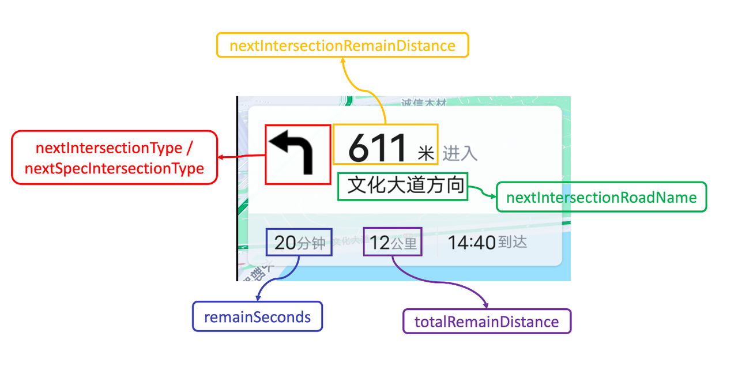
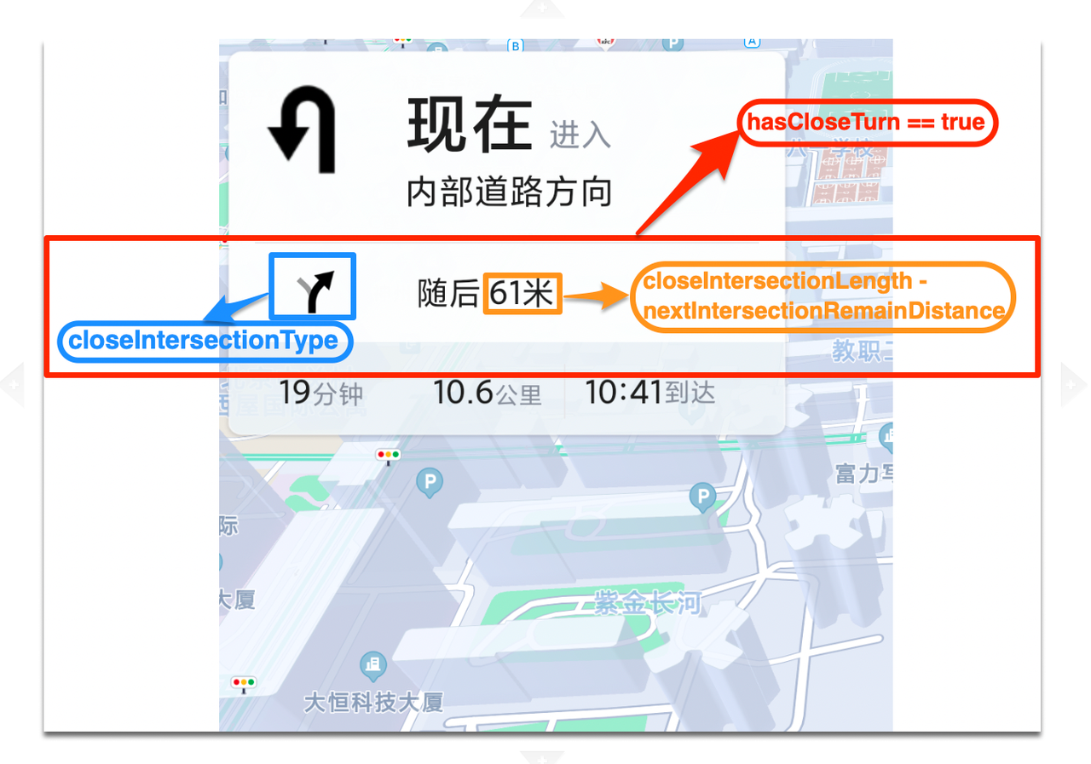
腾讯SD导航地图APP和数据API
2. 基础引导信息
字段 | 说明 | 备注
nextIntersectionType | 当前机动点类型
nextIntersectionRoadName | 当前机动点的路名/方向指示
nextIntersectionRemainDistance | 自车点到当前机动点的剩余距离
closeIntersectionActionLength | 连续转向路口的路口内距离
closeIntersectionLength | 自车到连续机动点距离
closeIntersectionType | 连续机动点类型
connectionLength | 当前导航段前段连接路长度，如：匝道，JCT等 | 部分连接路长度缺失或错误
roadClass | 当前导航段道路等级 | 部分路段划分不准确
roadName | 当前导航段主路名
segmentIndex | 导航段索引下标
segmentLength | 当前导航段长度
tunnelLength | 当前导航段前段隧道内长度
remainSeconds | 路线剩余时间
totalRemainDistance | 全程剩余距离
speedLimit | 当前路段限速 | 1. 部分路段，如匝道等无限速信息； 2. 部分路段限速与实际道路不一致
前方单个机动点
前方多个机动点

Slide 11
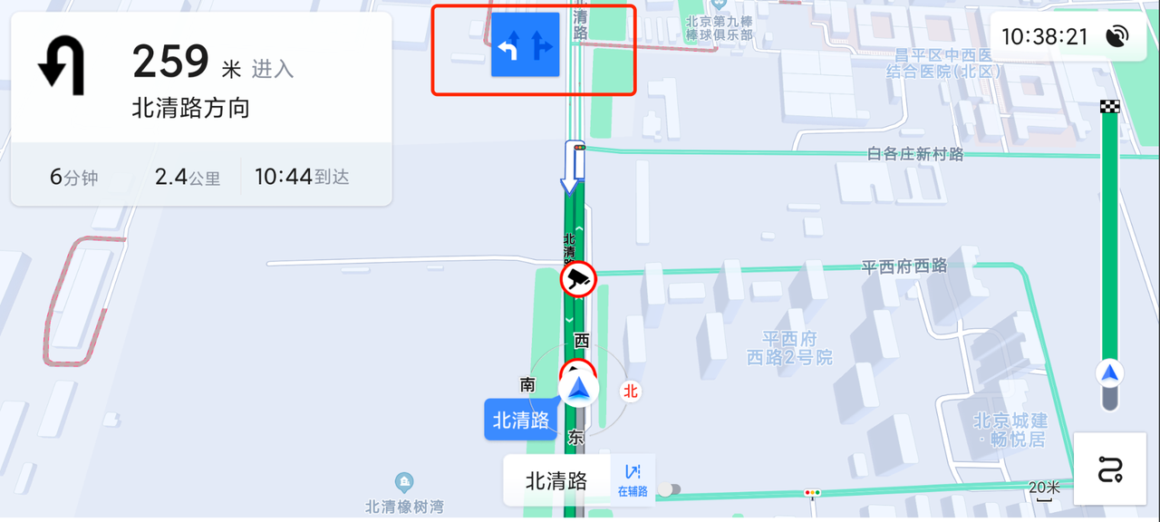
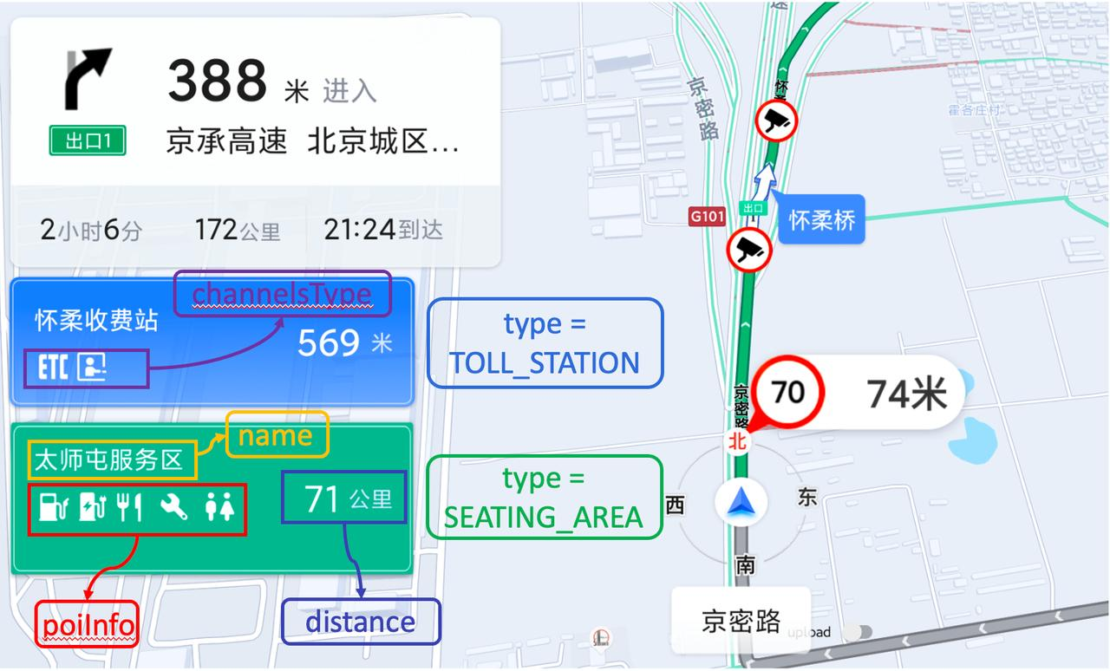
腾讯SD导航地图APP和数据API
3. 车道信息
4. 高速设施
字段 | 说明 | 备注
arrow | 车道转向信息 | 1. 车道信息更新不及时，大部分高架高速路段无此信息； 2. 车道数不准确，部分路段与实际道路不符; 3. 一分二路段车道信息缺失;
flag | 车道高亮信息
lanenum | 车道数量
recommend | 推荐车道标识
字段 | 说明
channelsType | 设施类型
distance | 自车点到设施距离
name | 设施名称
recommend | 推荐车道标识
poiInfo | 服务区内POI信息

